Slide 1
Ch4
CH4多層感知器

Slide 2

4-1
線性不可分問題

Slide 3
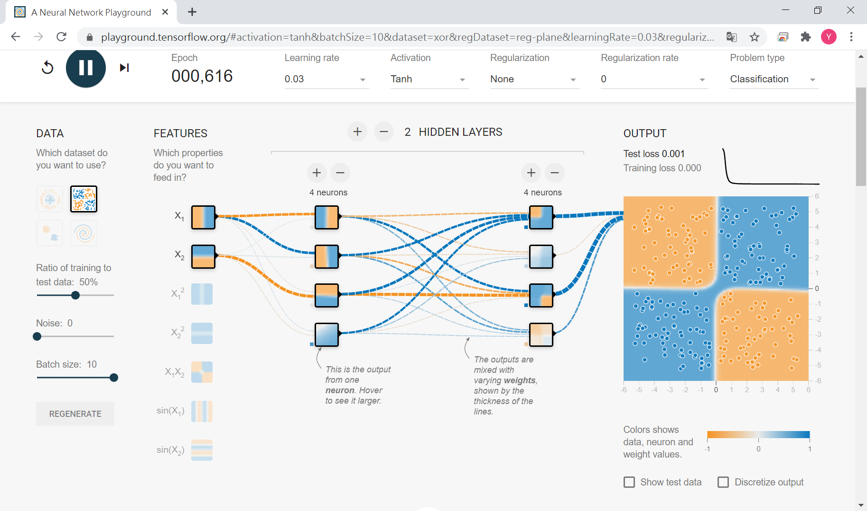
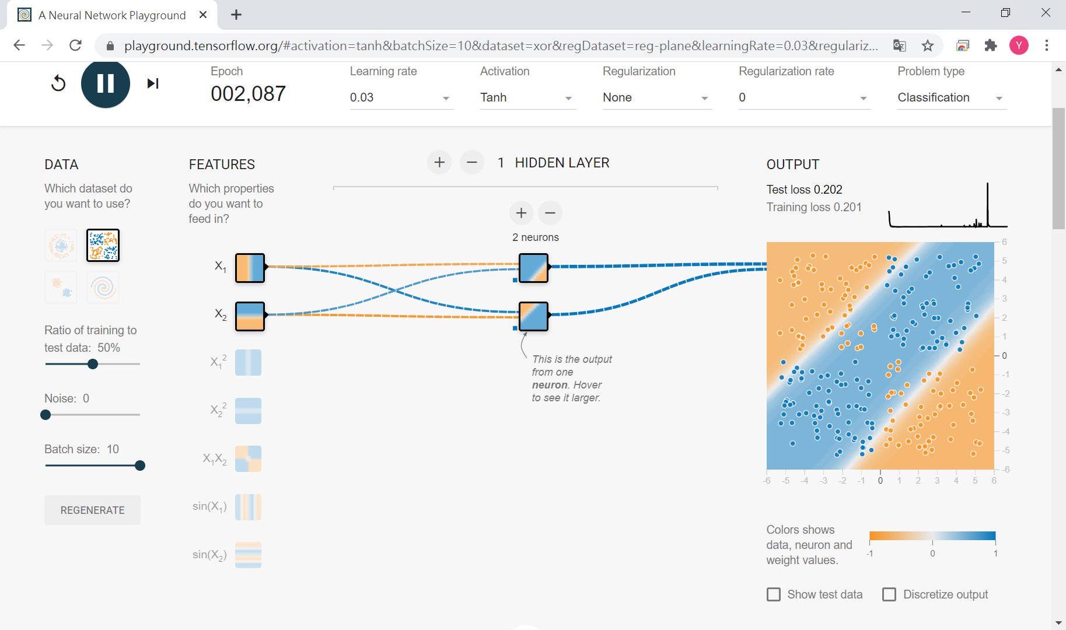
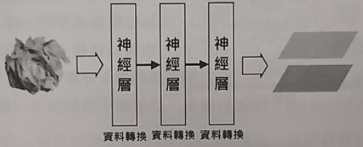
4-2
Input
數量依特徵而定
Hidden
每層數量建議一致
數量在輸出入之間
2/3輸入數+輸出數
少於兩倍輸入數量
Output
回歸問題:1
二元分類問題:1-2
多元分類問題:視分幾類而定
(1,1)
(0,1)
(1,1)
認識多層感知器(MLP)
(0,0)
(0,0)
(1,0)
(1,0)
Notes:
深度神經網路是指有1層以上的隱藏層的神經網路
全都連線的稱為全連接神經網路
那我們來講一下神經元的數量，課本有給一些建議可以參考
至於權重與偏向量可能會有許多個

Slide 4
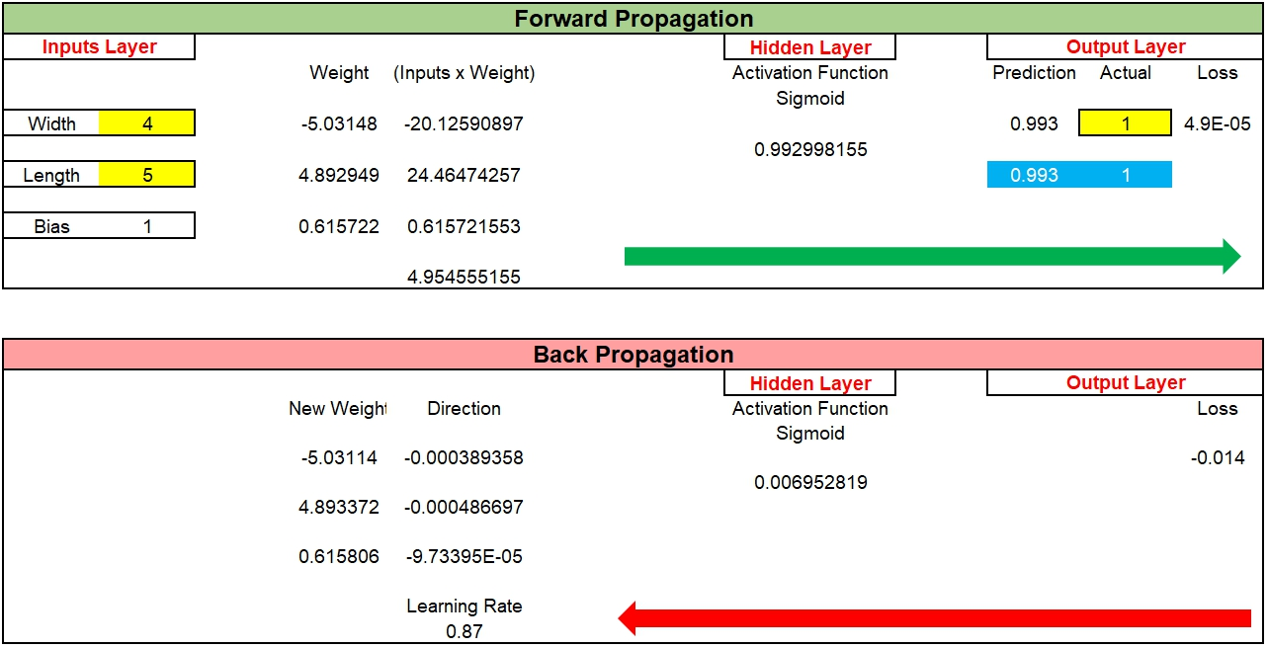
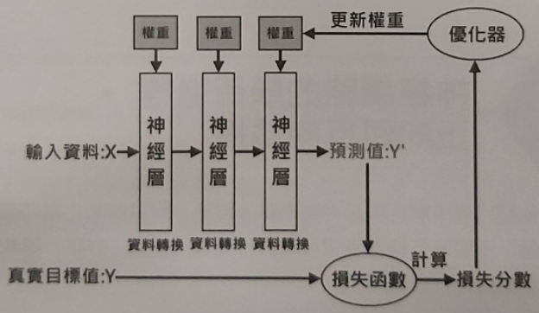
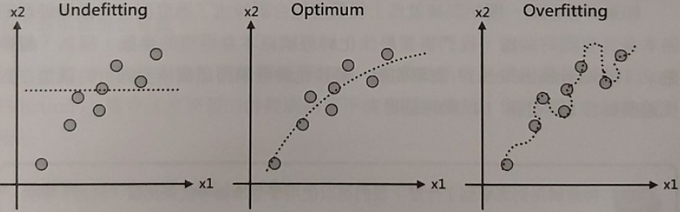
4-3
正向與反向傳播

Slide 5
4-4
啟動函數
ReLU、Sigmoid、Tanh、Softmax
損失函數
均方誤差(MSE)、交叉熵
啟動與損失函數
Notes:
ReLU通常用在隱藏
Softmax用於多元分類
Sigmoid:0-1
ReLu:0-max
Tanh:-1-1
Softmax:0-1
交叉熵使用資訊熵來評估2組機率向量之間差異程度(越小兩組向量越接近)
資訊熵是用來量化資訊混亂程度的(越小越不亂)

Slide 6
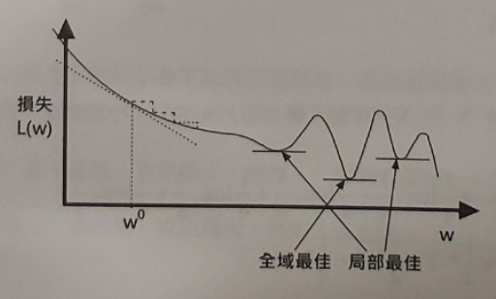
4-5
反向傳播與梯度下降
Notes:
可能找不到全域最佳解

Slide 7
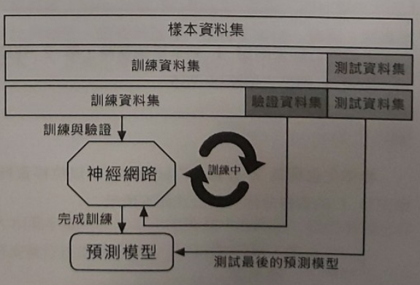
4-1
標籤
給監督式學習用的答案
樣本正規化、標準化
沒有極端值用正規化
資料雜訊多用標準化
樣本和標籤資料
Notes:
訓練:調整權重
驗證:驗證資料正確率
測試:評估測試模型
資料及太大所以需要分次訓練，稱為【批次】訓練，每批次的樣本數稱為批次尺寸，所有資料完成前後向傳播一次稱為1【訓練週期】

